Slide 1
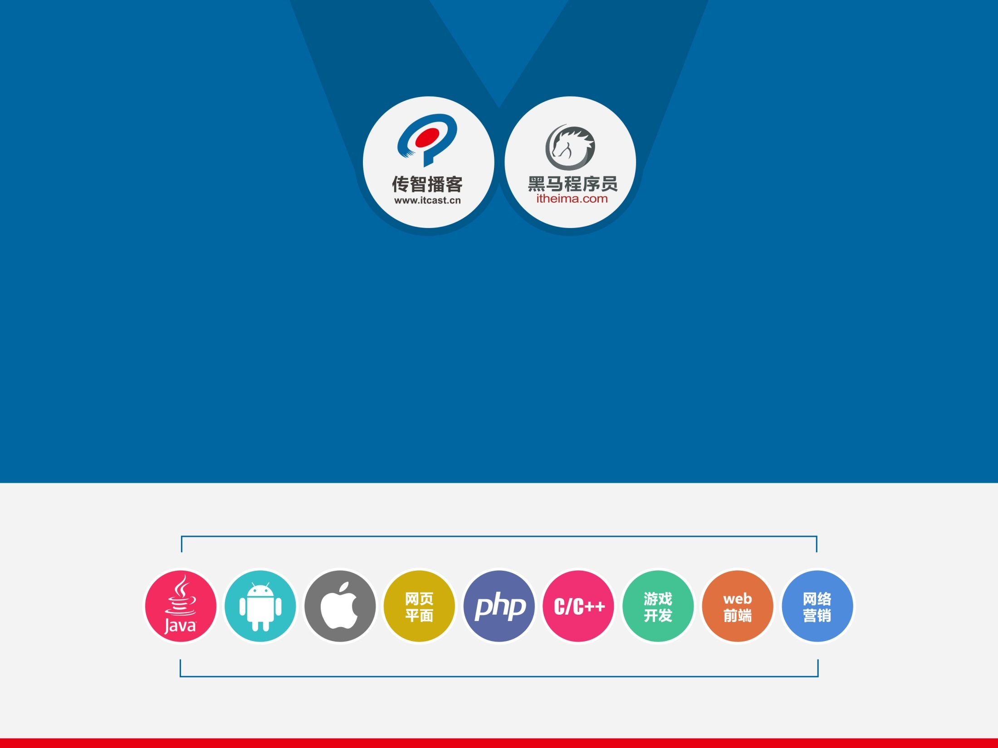
模板方法模式

Slide 2
定义理解

Slide 3
多对象带来的问题
模式方法是预先定义一组算法，先把算法的不变部分抽象到父类，再将另外一些可变的步骤延迟到子类去实现。听起来有点像工厂模式( 非前面说过的简单工厂模式 ). 最大的区别是,工厂模式的意图是根据子类的实现最终获得一种对象. 而模版方法模式着重于父类对子类的控制.

Slide 4
模板方法模式的编程思维
按GOF的描叙，模版方法导致一种反向的控制结构。或者称为依赖倒置。控制反转。

Slide 5
应用场景1 – 系统架构填鸭式编程
一个很常用的场景是在一个公司的项目中，经常由架构师搭好架构，声明出抽象方法。下面的程序员再去分头重写这些抽象方法。

Slide 6
什么是填鸭式编程
填鸭式编程是上层宏观规划，下层根据宏观规划实施的过程
比如架构师规划好每个模块，程序员实现每个模块。

Slide 7
var Life = function(){
}
Life.prototype.init = function(){
this.DNA复制();
this.出生();
this.成长();
this.衰老();
this.死亡();
}
this.prototype.DNA复制 = function(){
&*$%&^%^&(&(&(&&(^^(*) //看不懂的代码
}
Life.prototype.出生 = function(){
}
Life.prototype.成长 = function(){
}
Life.prototype.衰老 = function(){
}
Life.prototype.死亡 = function(){
}

Slide 8
案例 – 搭建游戏中心框架

Slide 9
案例 – 搭建页面估价
在实际的项目中有很多页面操作的步骤基本相同，但局部细节却不一样。
例如在我所在的项目中，就有很多展示数据库记录的页面，每个页面都存在读取记录，查询记录，增加删除，修改记录等相同的操作，但对应的后台方法却不一样。

Slide 10
通过案例洗礼后再次理解定义
模板方法（TemplateMethod）定义了一个操作中的算法的骨架，而将一些步骤延迟到子类中。模板方法使得子类可以不改变一个算法的结构即可重定义该算法的某些特定步骤。
模板方法是一种代码复用的基本技术，在类库中尤为重要，因为他们提取了类库中的公共行为

Slide 11
模板方法和继承
模板方法模式其实就是继承实现的

Slide 12
模板方法模式和多态
继承本身就是多态的一种体现。
所以模板方法模式也是多态的一种体现。

Slide 13
模板方法和开放封闭原则
以后我新增一款游戏，只增不改

Slide 14
模板方法模式和单例模式
每个对象只负责一款游戏的相关操作
只有一个变化因素。

Slide 15
模板方法模式和解耦和
每个游戏之间彼此独立。
即使某个游戏运行出错，不会影响其他对象。

Slide 16
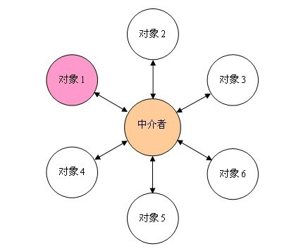
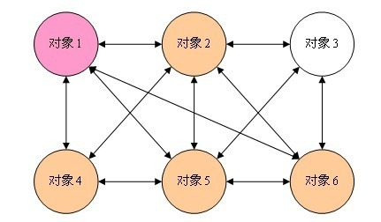

Slide 17
定义
解耦和对象和对象之间的交互。
通过中介者来处理对象和对象之间的引用问题。

Slide 18
场景举例
观察者模式中，比赛结束之后会影响到多个对象：
球员
教练
赛程
球队排名
球员信息变更会影响排行榜对象
我们可以定义一个中介者专门处理更新
中介者是观察者模式的简化版本

Slide 19
